Slide 1
Communauté des maladies émergentes et zoonotiques
Identifier les risques émergents grâce à l'intelligence collective
CEZD – SCSSA Mise à jour du reseau de la volaille
22 janvier 2026
www.cezd.ca

Slide 2
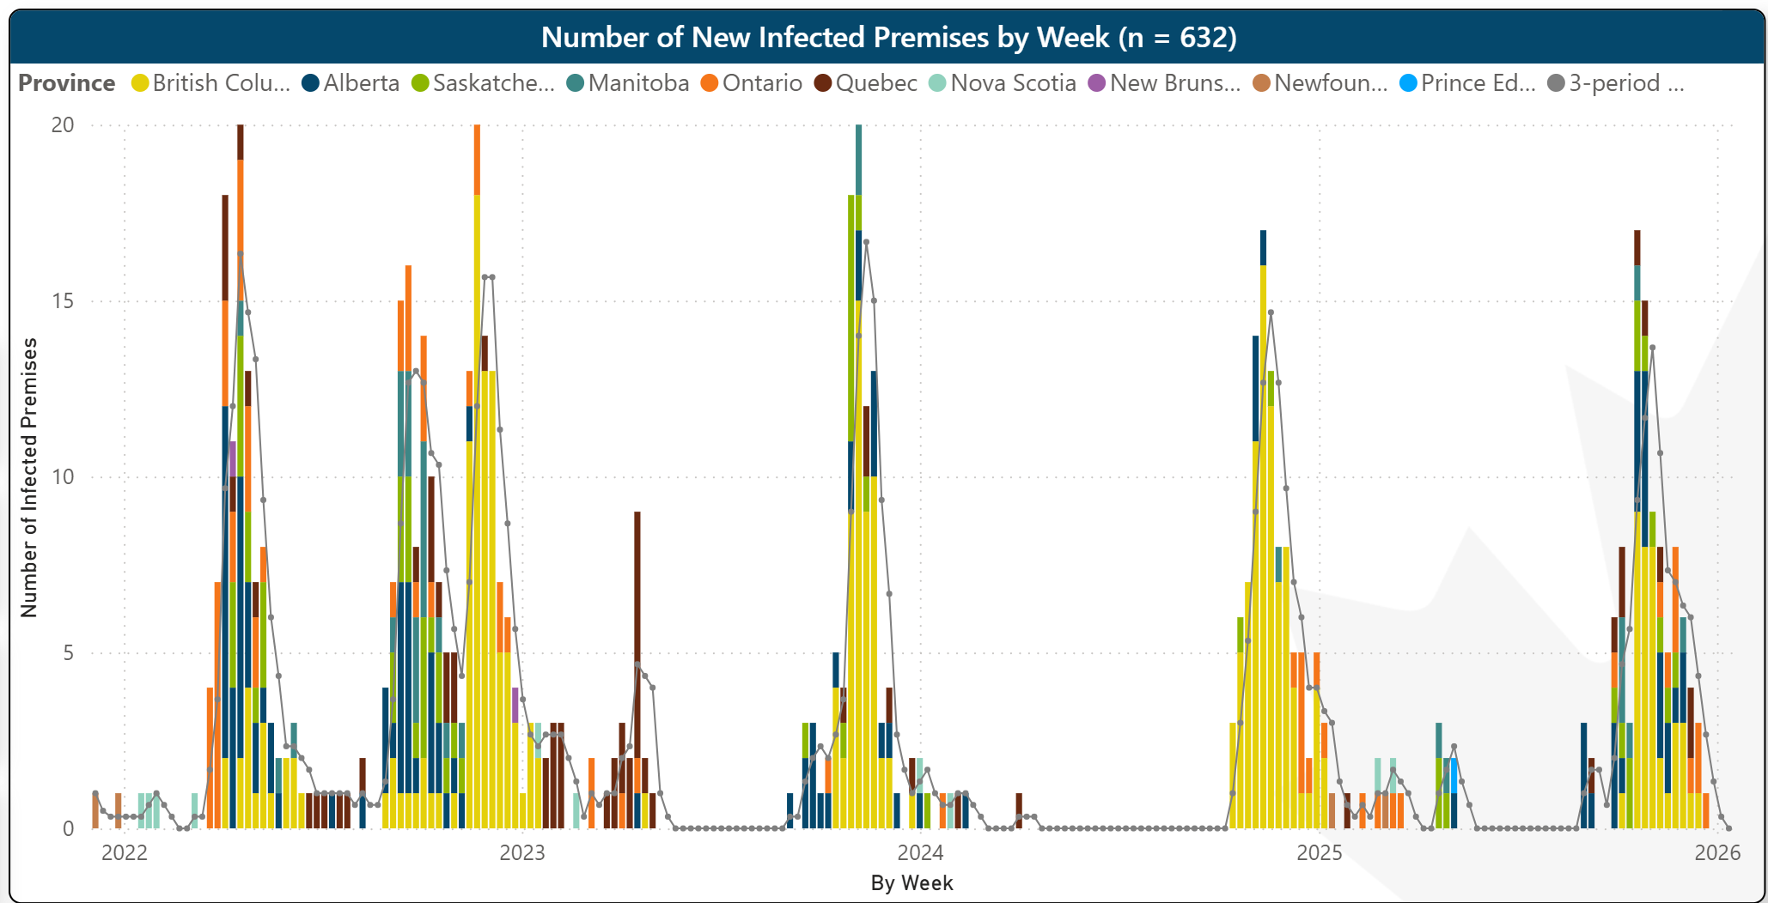
HPAI chez les oiseaux domestiques au Canada
2021
2022
246 IP
2023
122 IP
2024
76 IP
2025
120 IP
D1.1
D1.1
Microsoft Power BI
Dernière mise à jour le 12 janvier 2026
Notes:
Voici notre courbe épidémique pour l'IAHP dans les élevages de volailles au Canada. Vous pouvez clairement constater que ces dernières années ont été très mouvementées. La baisse continue que nous espérions voir cet automne ne s'est pas concrétisée, et nous sommes revenus aux chiffres observés en 2023. Les provinces touchées sont plus diverses cette saison, la Colombie-Britannique enregistrant moins de cas que l'année dernière, tandis que l'Alberta et la Saskatchewan en enregistrent davantage.
Question : Qu'est-ce que la Colombie-Britannique a fait différemment cette saison pour réduire le nombre de cas dans une année difficile ?
96-62-77-41

Slide 3
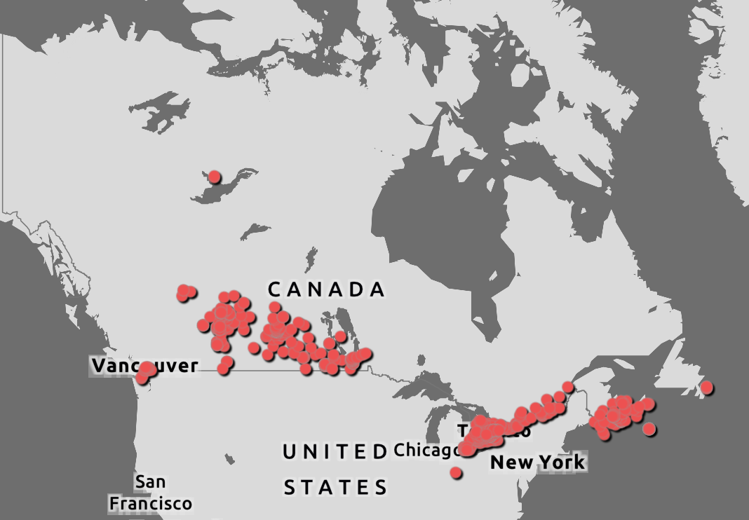
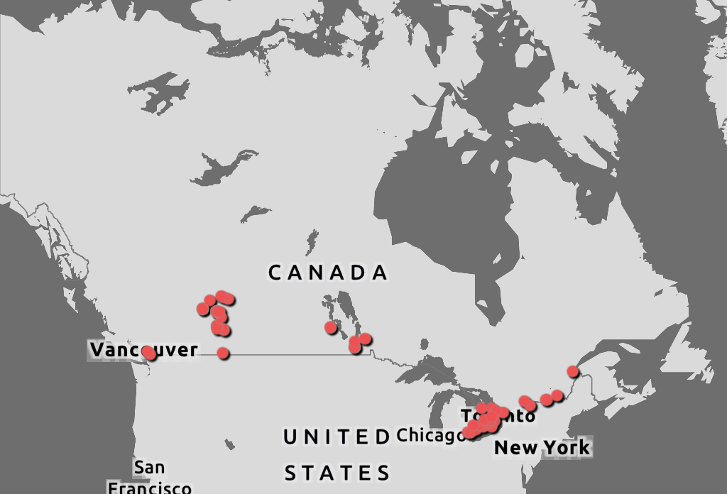
Faune sauvage HPAI
Tout au long de l'année 2025 – 608 oiseaux sauvages et mammifères positifs à l'IAHP
Depuis la dernière réunion, 68 nouveaux cas
CWHC
Tableau de bord des oiseaux sauvages

Slide 4
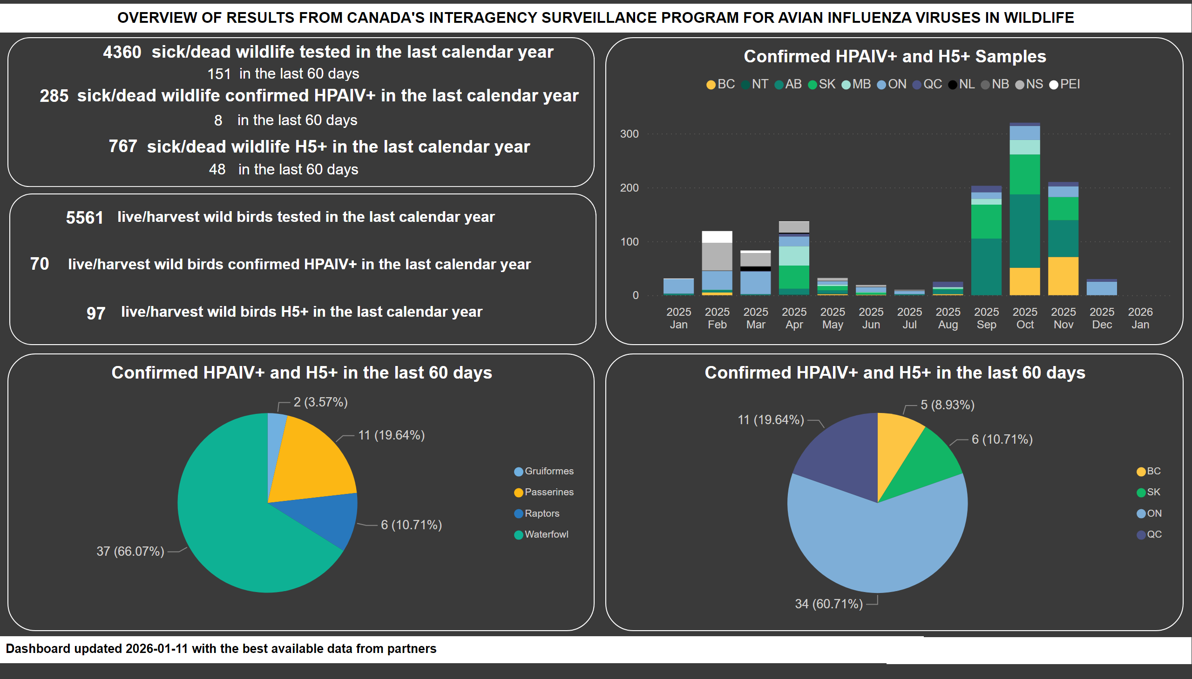
Aperçu
Notes:
HPAIV+ et H5+ confirmés au cours des 60 derniers jours
Aucun texte alternatif fourni
zone de texte
Aucun texte alternatif fourni
zone de texte
Aucun texte alternatif fourni
image
Aucun texte alternatif fourni
carte
Aucun texte alternatif fourni
carte
Pas de texte alternatif fourni
carte
Aucun texte alternatif fourni
zone de texte
Aucun texte alternatif fourni
zone de texte
Aucun texte alternatif fourni
zone de texte
Aucun texte alternatif fourni
forme
Aucun texte alternatif fourni
carte
Aucun texte alternatif fourni
carte
Aucun texte alternatif fourni
zone de texte
Aucun texte alternatif fourni
zone de texte
Aucun texte alternatif fourni
carte
Aucun texte alternatif fourni
zone de texte
Aucun texte alternatif fourni
carte
Aucun texte alternatif fourni
zone de texte
Aucun texte alternatif fourni
zone de texte
Aucun texte alternatif fourni
forme
Aucun texte alternatif fourni
zone de texte
Aucun texte alternatif fourni
carte
Aucun texte alternatif fourni
zone de texte
Aucun texte alternatif fourni
carte
Aucun texte alternatif fourni
Échantillons confirmés HPAIV+ et H5+
Aucun texte alternatif fourni
HPAIV+ et H5+ confirmés au cours des 60 derniers jours
Aucun texte alternatif fourni

Slide 5
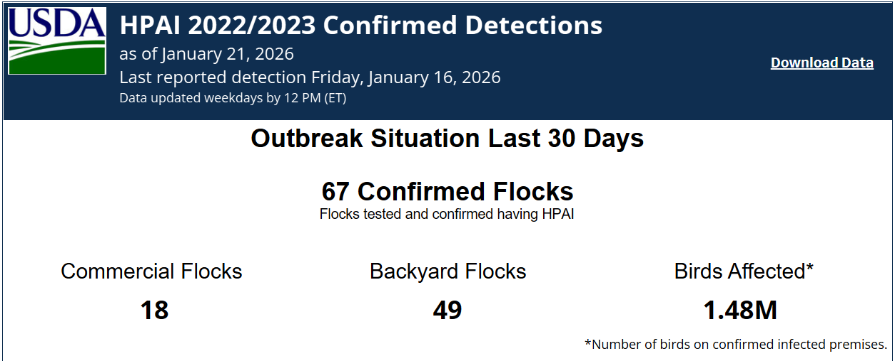
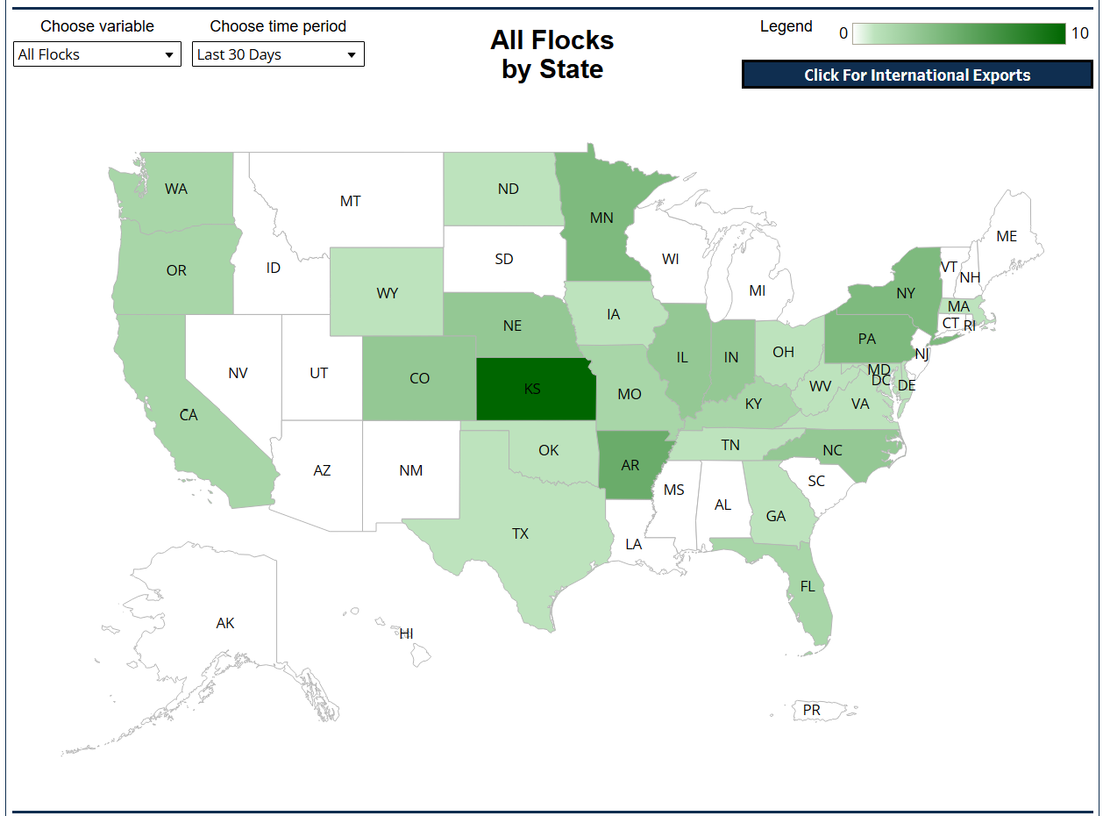
États-Unis – Détections de grippe aviaire hautement pathogène chez les oiseaux domestiques au cours des 30 derniers jours
18 élevages commerciaux
49 élevages de basse-cour
1,48 million d'oiseaux
Confirmations de cas d'influenza aviaire hautement pathogène dans des élevages commerciaux et domestiques | Service d'inspection sanitaire des animaux et des végétaux (usda.gov)

Slide 6
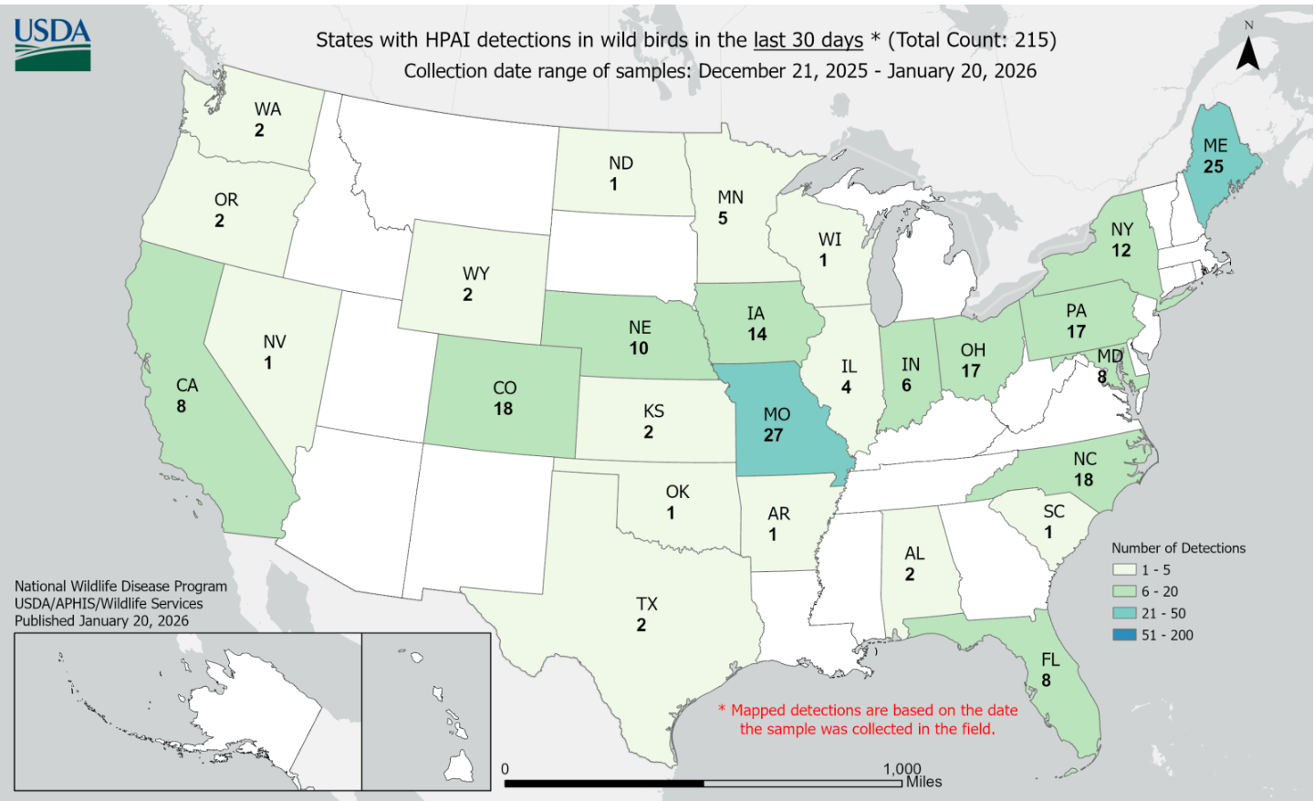
Détections de l'IAHP chez les oiseaux sauvages aux États-Unis
21 décembre 2025 – 20 janvier 2026
215 cas de grippe aviaire hautement pathogène détectés chez des oiseaux sauvages au cours des 30 derniers jours
Génotypage incertain et nombre inconnu d'oiseaux testés
Diminution du nombre de cas
Détections de l'IAHP chez les oiseaux sauvages (usda.gov)

Slide 7
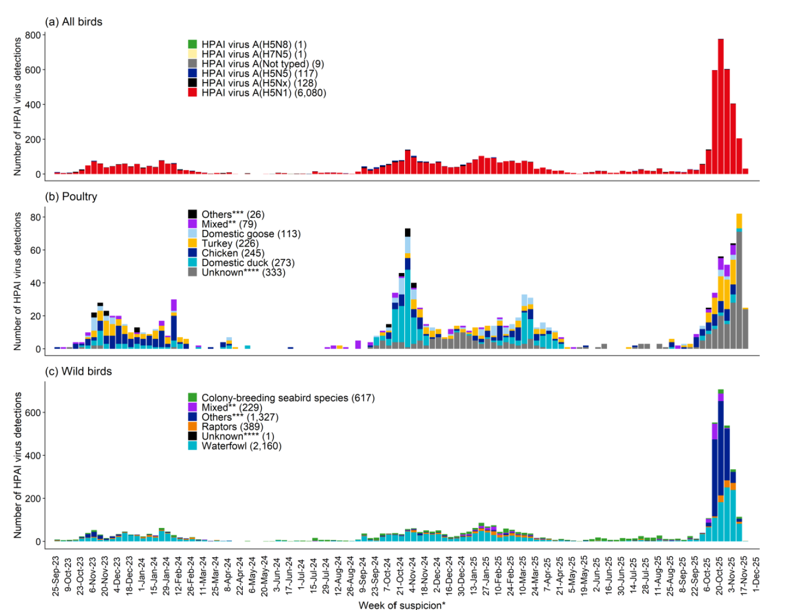
Union européenne
2023
2024
2025
Forte augmentation des cas détectés chez les oiseaux sauvages en Europe à l'automne
Un nombre considérable de grues sauvages et d'oiseaux aquatiques touchés
Prévalence plus élevée que jamais aux Pays-Bas de canards colverts infectés de manière subclinique
Propagation aux oiseaux domestiques
Le génotype le plus courant est H5N1 2.3.4.4b DI.2.1 = nouveau réassortiment
Aperçu de la grippe aviaire septembre-novembre 2025
Notes:
Tout comme le Canada, l'Europe a connu un automne très difficile avec un nombre élevé de cas d'IAHP, et tout comme chez nous, des cas continuent d'être signalés pendant l'hiver.

Slide 8
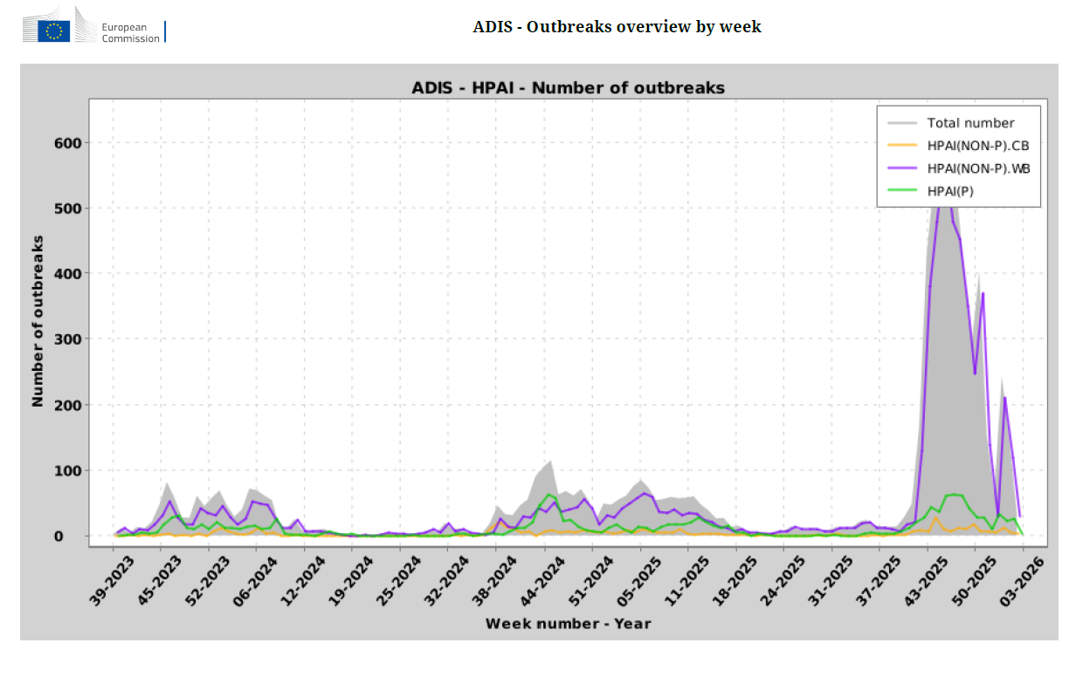
HPAI en Europe
Europe – Génotype DI Amérique du Nord Génotype D1
Ne partage aucun segment génétique
Même le segment HA qui est 2.3.4.4b présente désormais des sous-lignées différentes
Aperçu de la grippe aviaire septembre-novembre 2025
épidémies - rapport hebdomadaire par maladie
Notes:
L'Europe connaît une très mauvaise saison de grippe aviaire hautement pathogène cet automne, en particulier chez les oiseaux sauvages, ce qui entraîne une augmentation des cas domestiques.
La carte montre le nombre cumulé de cas en Europe entre le 1er octobre^{st} et le 19 novembre.
Le graphique de l'ADIS montre une augmentation des cas chez les oiseaux sauvages cet automne, qui est quatre fois supérieure à tout ce qui a été observé auparavant.
En Europe, le génotype DI est dominant, tandis qu'en Amérique du Nord, c'est le génotype D1 qui domine.
Ces deux groupes viraux ne partagent aucun segment génétique. Même le segment HA, qui est 2.3.4.4b, fait désormais partie de sous-lignées différentes (communication personnelle de Tony Signore).

Slide 9
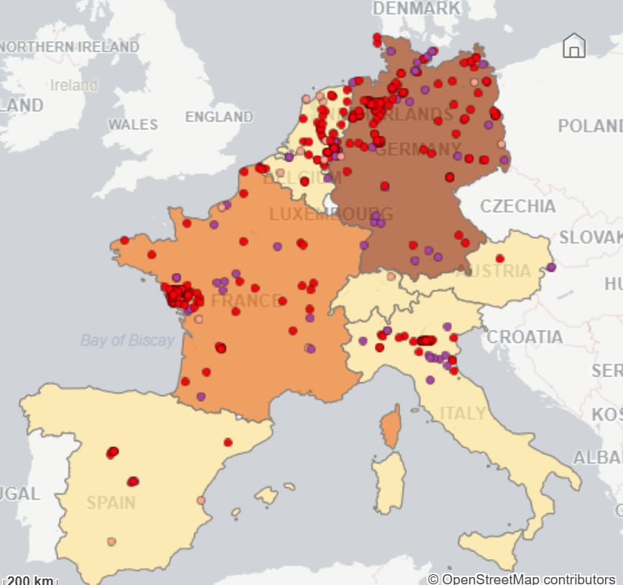
Grippe aviaire hautement pathogène chez les oiseaux domestiques dans le sud-ouest de l'Europe
Recoupement avec les détections chez les oiseaux sauvages du 6 septembre au 28 novembre
  Allemagne (138)
  France (68)
    31 chez des canards vaccinés
  Pays-Bas (19)
  Espagne (9)
  Belgique (9)
Portail de données sur la grippe aviaire de l'EURL

Slide 10

Dans quelle mesure la population de canards peut-elle être protégée après vaccination contre la grippe aviaire hautement pathogène ? Contributions d'une approche de modélisation et de données de terrain françaises - ScienceDirect
Approche
Vaccin – Volvac B.E.S.T
Scénario de modélisation théorique
  niveau de protection attendu si la vaccination est effectuée conformément aux recommandations
Scénario basé sur des données de terrain
  données réelles décrivant le niveau de protection dans les conditions réelles
Évaluation de l'immunité au niveau de l'ensemble du troupeau
Ne couvre pas la réponse immunitaire au sein du troupeau
1ere 6 mois de vaccination en 2023-24
Vaccin sous-unitaire inactivé bivalent
  H5 issu du H5N1 2.3.2 A/Duck/China/E319-2/2003
  Orthoavulavirus aviaire de type 1 inactivé

Slide 11
Protocoles vaccinaux
 | Première dose | Deuxième dose | Troisième dose
Canards de chair Canards de Barbarie | 10 jours (max. 21 jours) | 28 jours (max. 23 jours après la première dose) | non obligatoire
Canards de Pékin | 1 jour | 28 jours | non obligatoire
Canards d'engraissement | 10 jours (max. 21 jours) | 28 jours (max. 23 jours après la première dose) | obligatoire dans les zones à haut risque, sauf s'ils sont abattus avant l'âge de 56 jours, 56-61 jours
Dans quelle mesure la population de canards peut-elle être protégée après vaccination contre la grippe aviaire hautement pathogène ? Contributions d'une approche de modélisation et de données de terrain françaises - ScienceDirect

Slide 12
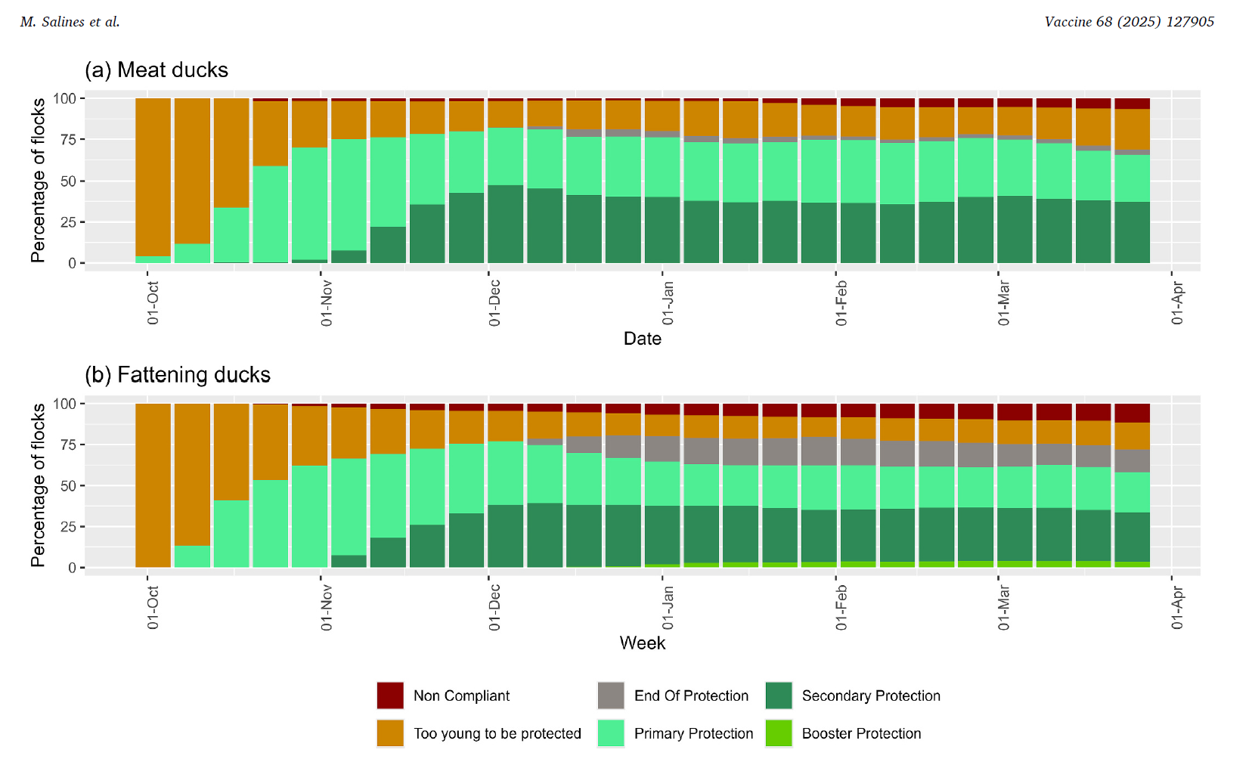
Résultats
51 millions de doses de vaccin administrées
  51 % de canards destinés à la consommation
  49 % de canards d'engraissement
>95 % de conformité à l'obligation de vaccination
40 à 50 % des troupeaux entièrement protégés pendant la période de 6 mois (deuxième ou troisième dose)
40 % avec une protection primaire de la première dose
Dans quelle mesure la population de canards peut-elle être protégée après vaccination contre la grippe aviaire hautement pathogène ? Contributions d'une approche de modélisation et de données de terrain françaises - ScienceDirect

Slide 13

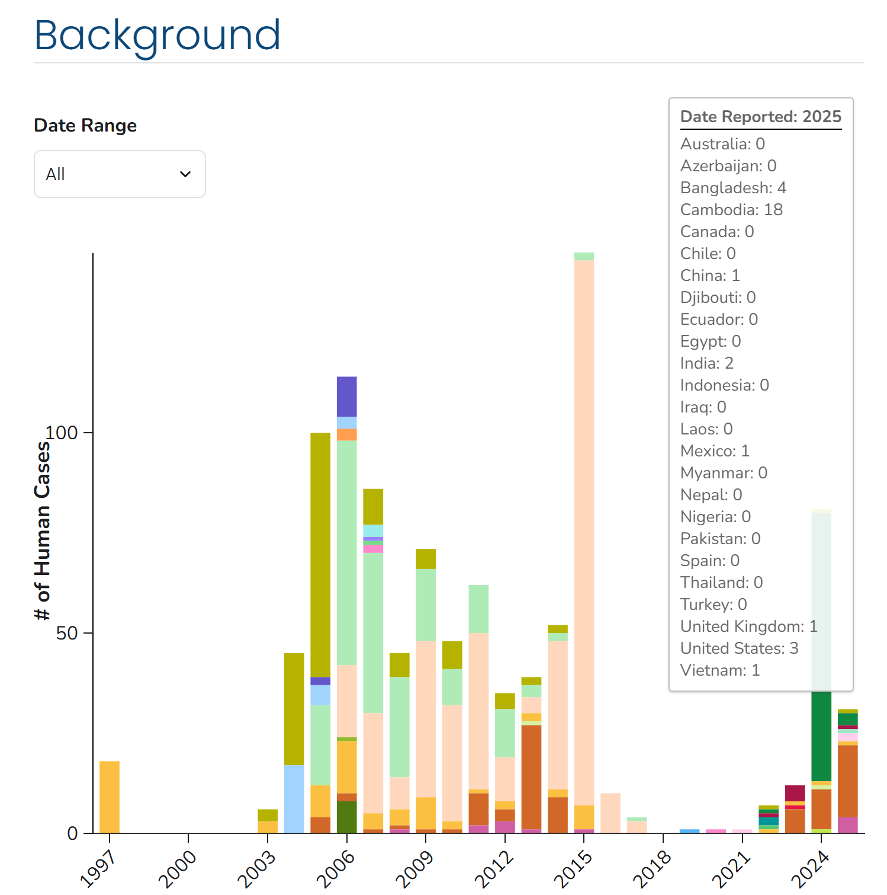
Cas internationaux récents d'infection humaine par le virus H5N1
Baisse du nombre total de cas depuis 2024 en raison du faible nombre de cas signalés aux États-Unis liés à des infections dans des exploitations laitières
Cas notables en 2025
Cambodge (18) clade 2.3.2.1e (9 décès)
  Tous avaient été en contact avec des oiseaux domestiques
Mortalité due au virus H5N5 dans l'État de Washington
  Volailles de basse-cour
Aucune transmission interhumaine observée
Résumé et évaluation de la grippe à l'interface homme-animal, 19 décembre 2025
Cas humains mondiaux d'influenza A(H5N1), 1997-2025 | Grippe aviaire | CDC

Slide 14
L'absence de détection des sous-types A et B du métapneumovirus aviaire dans les œufs provenant d'éleveurs commerciaux de dindes positifs au virus confirme l'hypothèse selon laquelle la transmission verticale ne contribue pas à la propagation du virus | Maladies aviaires
Signes cliniques
Dindes femelles âgées de 8 semaines provenant de Caroline du Sud
  Signes cliniques et PCR positive pour l'aMPV-B
Les cornets nasaux et les poumons étaient les seuls tissus PCR positifs pour l'aMPV-B
Diffère d'autres études qui ont trouvé le virus dans l'appareil reproducteur de dindes adultes
Test sur les œufs (œufs embryonnés de 20 jours)
Troupeaux 1 à 3, âgés de 34 à 38 semaines Caroline du Nord aMPV-B
Troupeau 4, 36 semaines, Illinois positif pour l'aMPV-A et B
Troupeau 5 – 53 semaines, Illinois aMPV-A
Troupeaux 6 + 7, 35 et 37 semaines, Missouri aMPV-A
Tous les échantillons d'œufs négatifs sur les tissus et les coquilles
L'étude ne confirme pas la transmission verticale de l'aMPV
Notes:
Limites de l'étude : nous ne connaissons pas le moment de l'infection de ces troupeaux et aucun groupe témoin n'a été utilisé.
Contribue aux preuves indiquant que l'aMPV n'est pas transmis verticalement.

Slide 15
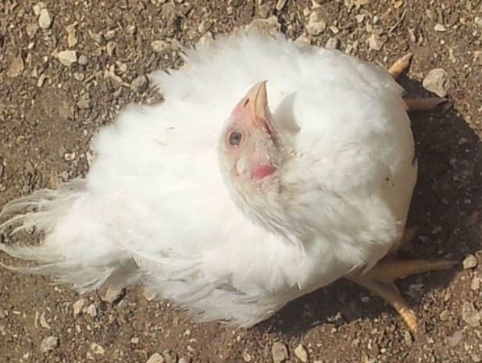
Maladie de Newcastle
Pologne
  >7 millions d'oiseaux abattus en 2025
  La vaccination semble avoir été inefficace
  Épidémies en cours
Cas récents en Europe
Espagne (5) en cours
Slovaquie (1) résolue
Bulgarie (1) résolue
Macédoine du Nord (1) résolue
Hendrix Genetics

Slide 16
Résultats scientifiques
Détection inattendue du virus H5N1 de la grippe aviaire hautement pathogène (HPAI) dans du sperme bovin | bioRxiv
Déclaration officielle sur la grippe aviaire hautement pathogène (HPAI) chez les bovins
Réapparition du virus zoonotique hautement pathogène de la grippe aviaire A(H5N1) au Cambodge | New England Journal of Medicine
Infections humaines asymptomatiques par le virus de la grippe aviaire A(H5N1) confirmées par des tests moléculaires et sérologiques : une revue exploratoire | Maladies infectieuses | JAMA Network Open | JAMA Network
Caractérisation épidémiologique et génétique de trois virus H9N2 responsables d'infections humaines — Ville de Changsha, province du Hunan, Chine, avril 2025
Analyse génétique et sérologique des virus de la grippe aviaire H7N3 au Mexique pour l'évaluation du risque pandémique - PubMed

Slide 17
Résultats scientifiques
Cadre d'alerte précoce des menaces pour la santé animale
Évaluation des pratiques de biosécurité et des facteurs de risque liés aux épidémies de grippe aviaire dans les élevages commerciaux de volailles au Bangladesh | Rapports scientifiques
Confirmation d'un cas d'influenza aviaire H5N5 chez un résident du comté de Grays Harbor | Département de la santé de l'État de Washington
Preuve sérologique de la présence de la grippe aviaire hautement pathogène (H5N1) chez des porcs sauvages envahissants dans l'ouest du Canada - Ley Garcia - 2025 - Maladies transfrontalières et émergentes - Bibliothèque en ligne Wiley
Virus de la grippe aviaire hautement pathogène (HPAIV) associés au déclin important des éléphants de mer du sud en Géorgie du Sud | Communications Biology
Écologie et propagation de l'épizootie H5N1 en Amérique du Nord | Nature
Adoption des mesures de biosécurité et perception du risque d'influenza aviaire chez les personnes en contact avec des oiseaux | medRxiv
Revue systématique des nouveaux systèmes et méthodologies de surveillance améliorés pour les virus de la grippe zoonotique chez les animaux et à l'interface homme-animal - Badra - 2025 - Influenza and Other Respiratory Viruses - Wiley Online Library
Niveau sans précédent de grippe aviaire hautement pathogène chez les oiseaux sauvages en Europe pendant la migration automnale de 2025

Slide 18
Résultats scientifiques
Détection de l'ARN du virus H5N1 de la grippe aviaire hautement pathogène chez des mouches à écrevisses prélevées dans des fermes californiennes en 2024 | Rapports scientifiques
Détection et isolement du virus de la grippe aviaire hautement pathogène H5N1 de la souche 2.3.4.4b à partir de tiques (Ornithodoros maritimus) prélevées sur un goéland à bec fin (Chroicocephalus genei) infecté naturellement | bioRxiv
Émergence d'un nouveau virus réassorti hautement pathogène de la grippe aviaire A(H5N2) associé à une pneumonie grave chez un jeune adulte | medRxiv
Les virus de la grippe A d'origine aviaire tolèrent des températures pyrixiques élevées chez les mammifères | Science
Paysage endémique de la grippe aviaire en Asie : risques zoonotiques persistants | Infection | Springer Nature Lien
Diversité génomique et réassortiment du virus de la grippe aviaire hautement pathogène A/H5N1 (clade 2.3.4.4b) au Brésil : preuves d'introductions multiples et de réassortiment intra-épidémique en 2025 – ScienceDirect
Isolement et caractérisation d'un nouveau virus de la grippe aviaire H3N8 réassorti chez des poulets de l'est de la Chine | Virus Genes | Springer Nature Link
Infections naturelles par le virus H5N1 de la grippe aviaire hautement pathogène chez les oiseaux sauvages entre 2020 et 2023 au Royaume-Uni : étude rétrospective axée sur les lésions microscopiques, la distribution virale et le neurotropisme – PMC
Scénarios de préparation et de réponse à une pandémie de grippe zoonotique

Slide 19
Conclusions scientifiques
Aperçu de la grippe aviaire septembre-novembre 2025
Immunogénicité et efficacité des vaccins commerciaux contre la grippe aviaire chez les volailles contre les virus HPAI A(H5N1) du clade 2.3.4.4b au Mexique – ScienceDirect
Grippe aviaire A(H5N5) – États-Unis d'Amérique
Étude sur les mouches poux aviaires en tant que vecteurs potentiels de protozoaires et de bactéries pathogènes d'importance vétérinaire | Rapports scientifiques
Nouveau virus hautement pathogène de la grippe aviaire A(H5N1), Argentine, 2025 - Volume 31, numéro 12 — décembre 2025 - Revue Emerging Infectious Diseases – CDC
Ensemble de données mondiales harmonisées sur le plan taxonomique concernant les oiseaux sauvages hôtes pour la surveillance du virus de la grippe aviaire | Scientific Data
Déclaration sur l'impact de l'IAHP sur la faune sauvage dans le monde - OIE - Organisation mondiale de la santé animale
Grippe aviaire hautement pathogène : une perspective « One Health » sur les risques, la surveillance et la résilience | ImmunoHorizons | Oxford Academic
Développement d'un système portable de caractérisation du virus de la grippe aviaire : une approche de l'intérieur vers l'extérieur | Scientific Reports
Émergence de virus de la grippe aviaire H5N1 réassortis D1.1 en Amérique du Nord | bioRxiv
Influenza aviaire hautement pathogène (IAHP H5N1, clade 2.3.4.4b, génotype C2.1) chez les faisans à collier commerciaux lors de l'épidémie de 2022 aux États-Unis

Slide 20
Résultats scientifiques
Infection par le virus hautement pathogène de la grippe aviaire A(H5N1) de la souche 2.3.4.4b chez les travailleurs d'un élevage de volailles, Washington, États-Unis, 2024 - Volume 31, numéro 12 — décembre 2025 - Revue Emerging Infectious Diseases – CDC
journals.plos.org/globa
Évaluation modélisée de l'impact des mesures de contrôle sur la transmission de la grippe aviaire hautement pathogène chez les volailles en Grande-Bretagne | PLOS Computational Biologylpublichealth/article?id=10.1371/journal.pgph.0005463
Menaces convergentes : l'intersection entre les pics saisonniers de grippe et la grippe aviaire hautement pathogène zoonotique
La pandémie de grippe aviaire H5N1 en expansion entraîne une mortalité élevée chez les skuas en Antarctique | Scientific Reports
Évolution de la transmission interespèces du virus H5N1 : mutations adaptatives à l'origine de la transmission de l'oiseau à l'homme - Man - 2026 - Advanced Genetics - Wiley Online Library
La métagénomique environnementale améliore la détection des virus circulants sur les marchés de volailles vivantes au Cambodge | Nature Communications
Article complet : Première identification d'infections concomitantes par un nouvel astrovirus émergent chez les canards et le virus de l'hépatite A de type 3 chez les canetons en Égypte à l'aide du séquençage métagénomique de nouvelle génération (m-NGS)

